Slide 1
微算機系統實習 Embedded Microprocessor Systems Lab. Spring, 2023.
Instructor : Yen-Lin Chen(陳彥霖), PH.D.
Professor
Dept. Computer Science and Information Engineering
National Taipei University of Technology

Slide 2
Course Administration
Instructor : Yen-Lin Chen (陳彥霖)
Office : 科技大樓1522室, 分機: 4239
Email: ylchen@ntut.edu.tw
Office Hours:
Wednesday：09:10 ~ 12:10 , Friday：09:10 ~ 12:10
TA: 詹智鈞、賴俊霖、鄭少峰
Lab: 科技大樓1323實驗室, 分機：4264
Email: t111598033@ntut.org.tw 、 t111598070@ntut.org.tw 、 t111C52032@ntut.org.tw
Course Time & Place:
Lab & practice, Friday, 13:10-16:00, 科技大樓1222教室

Slide 3
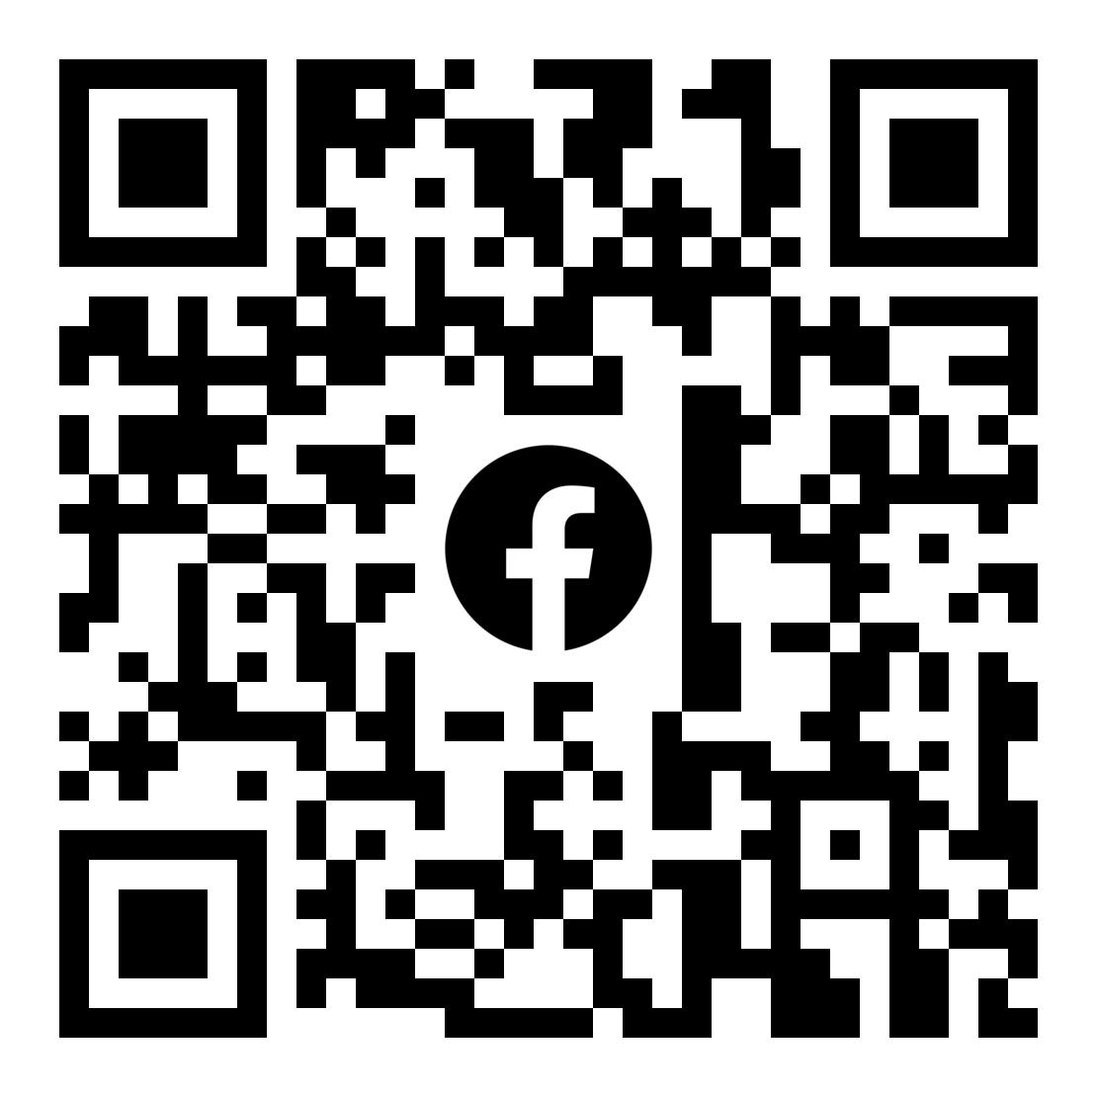
Reference:
Open source Software Libraries (Source Forge, Open Foundry, Google Code, openCV, Qt, Nvidia AI SDK…)
Pre-request Course:
C/C++/Python Programming Skills, Microprocessor Systems
Course Webpage: 北科I學園plus
Course FB：
www.facebook.com/groups/ntut.111.tx2/

Slide 4
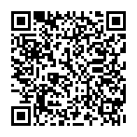
Grouping List
一組3人。
請以組為單位填寫表單(一組填寫一次)
填寫連結：
https://forms.gle/PaTCaWfHg2Hx6gp89

Slide 5
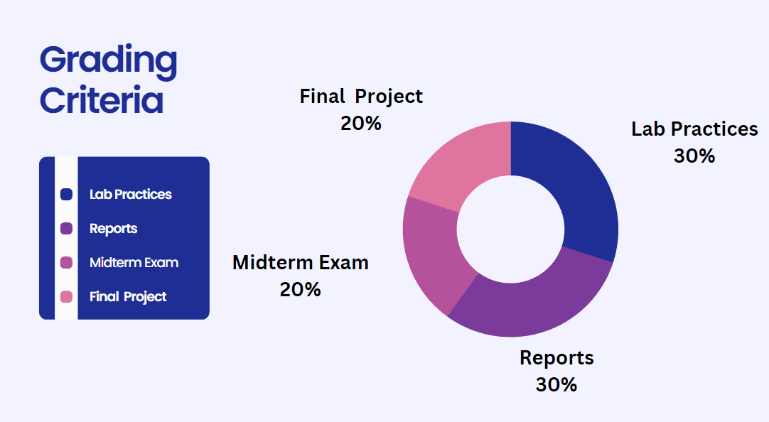
Grading Criteria
Lab Practices & Reports: 60%
Midterm Exam or Project: 20%
Term Project: 20%
分組成績：
每次小組專案完成度評分。
個人成績：
包含組員互評貢獻、出席率。

Slide 6
Course Requirements
請每次實驗完成後，在下次上課前，將實驗心得報告電子檔繳交上傳至「北科i學園PLUS」平台
上傳到北科i學園PLUS網站不得超過下一週上課日當天晚上11:59，遲交者僅一次補交機會且該次作業八折計算，補交機會過後不予繳交，請同學牢記在心。
實驗報告格式將會公告於北科i學園PLUS，請依照報告格式撰寫
「北科i學園PLUS」網站：https://istudy.ntut.edu.tw/learn/index.php
校園入口網站 -> 教務系統 -> 北科I學園
北科i學園PLUS操作說明：https://istudy.ntut.edu.tw/mooc/download.php
若有發生組員確診隔離給出具體證明則可彈性延後一週繳交

Slide 7
Rough course outline
Embedded Software Development Platform and Tool-chains.
Embedded Operating Systems and Development Tools for Nvidia TegraX2 platform.
Learning the principle and application of sensors
Developing Embedded Software with opensource GUI and Computer Vision Libraries.
Heterogeneous Multi-core (CPU-GPU) Embedded Platforms.
Development of Embedded Smart Application.

Slide 8
Rough course outline
Introduction of Embedded Software
NVidia TX2多核心嵌入式平台開發環境建立
NVidia TX2 SDK之安裝與編譯
學習ARM-Linux跨平台應用程式編譯開發環境
嵌入式GPIO輸出入控制與遠端監控
學習感測器原理與應用
嵌入式系統人機介面開發
Midterm Exam
嵌入式系統網路通訊介面開發
Embedded Linux Kernel建立與Device Drivers驅動程式實作
嵌入式AI人工智慧運算範例
Final Project

Slide 9
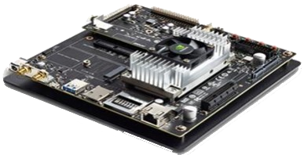
NVIDIA Jetson TX2
雙核心 Denver 2 64-bit CPU + 四核心 ARM® A57 Complex
8 GB L128 bit DDR4 記憶體
32 GB eMMC 5.1 Flash 儲存
可連接支持802.11ac WLAN 和 藍芽的裝置
10/100/1000BASE-T 乙太網路
USB 3.0 Type A
USB 2.0 Micro AB (支持recovery 與 host 模式)
HDMI
M.2 Key E
PCI-E x4
Gigabit Ethernet
Full-Size SD
SATA Data and Power
GPIOs, I2C, I2S, SPI, CAN*
TTL UART with Flow Control
Display Expansion Header
Camera Expansion Header

Slide 10
實驗評分與繳交規範
實驗部分佔該次實驗的總比例70%，報告總分佔該次實驗的總比例30%。
請將程式碼專案打包連同實驗報告按照組別一起上傳北科I學園網站。
嚴禁抄襲
若發現實驗程式抄襲，抄襲者與被抄襲者，該次實驗成績為：實驗分數除以抄襲組數。例如：Ａ把程式給其他2組抄，A組及抄襲2組的實驗成績將除以3計算。

